Slide 1

Мероприятия 18 марта 2022 года

Slide 2

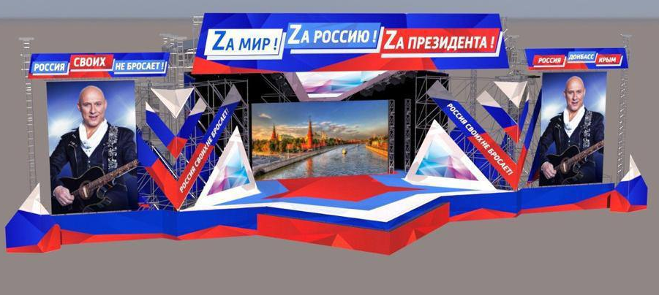
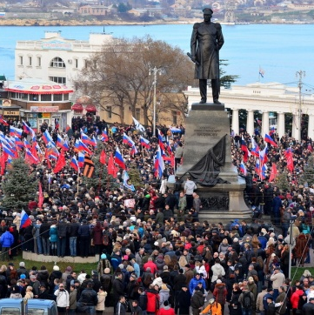
КОНЦЕРТЫ В ГОРОДАХ
2
18 МАРТА
#СвоихнеБросаем

Slide 3
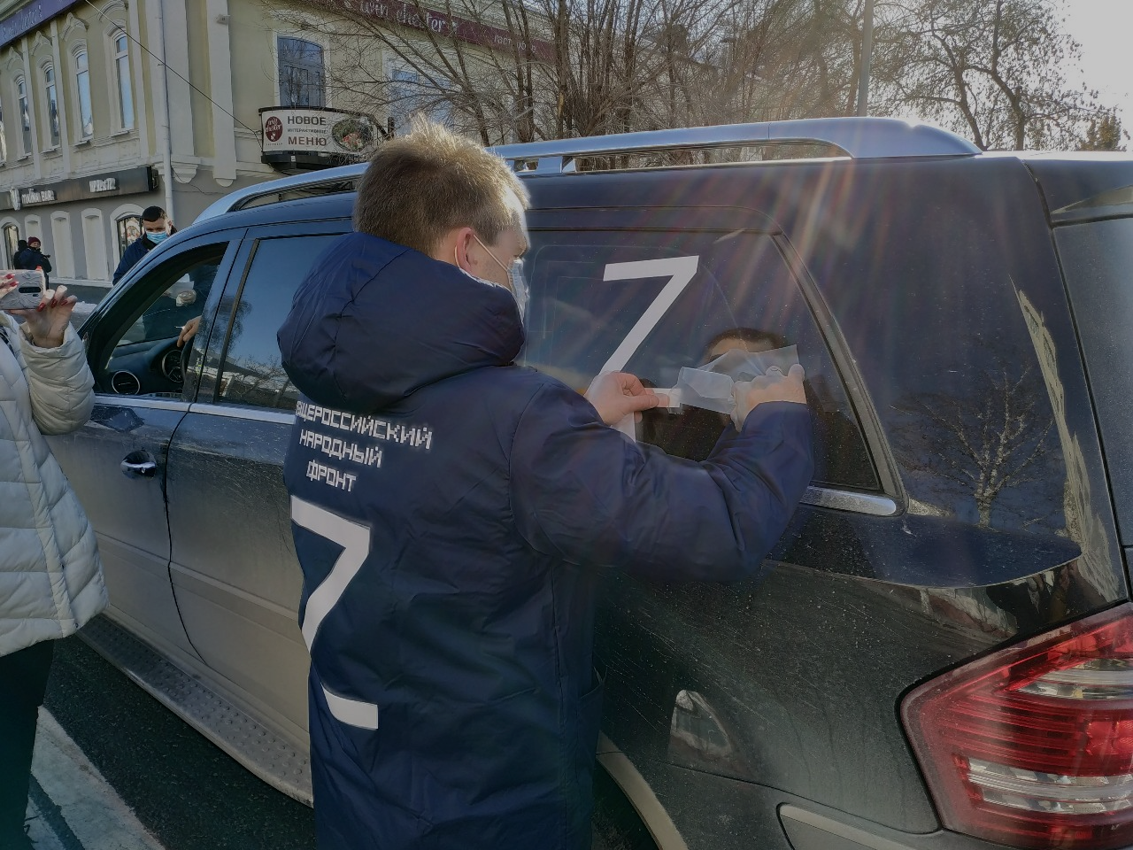
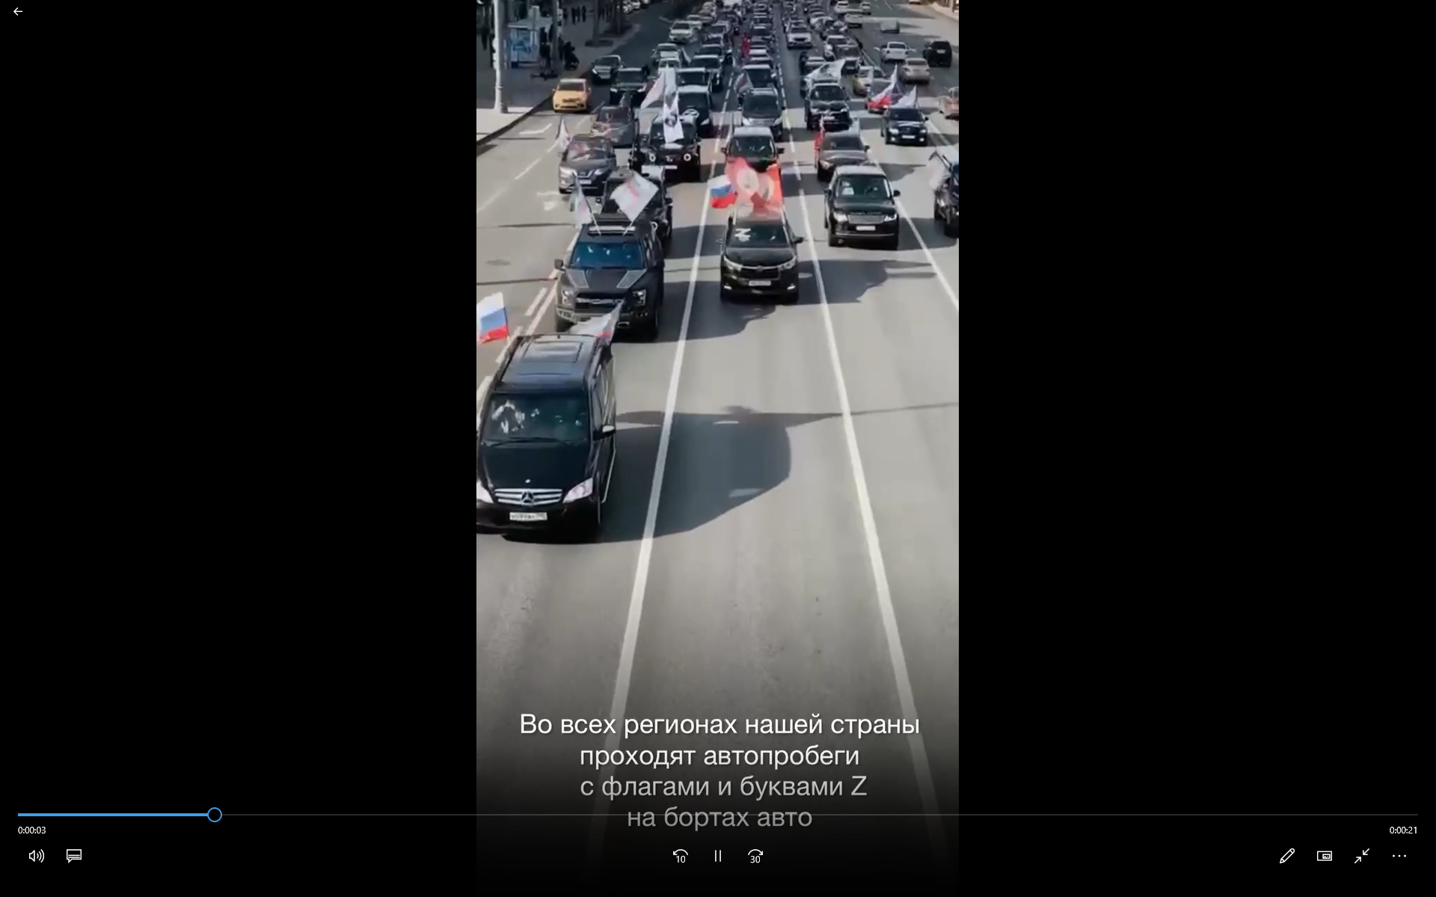
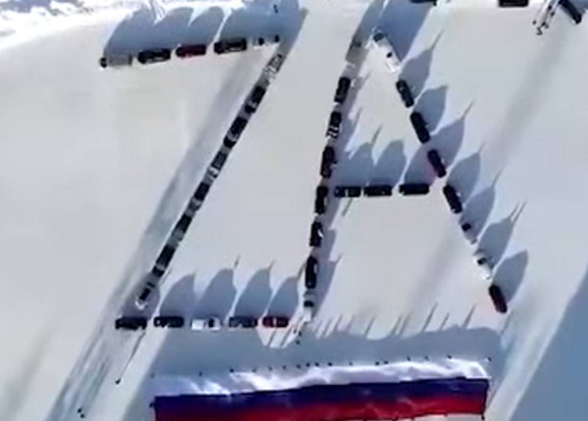
МЕРОПРИЯТИЯ И АКЦИИ В СУБЪЕКТАХ
3
1
АВТО- И МОТОПРОБЕГИ
ФЛЕШМОБЫ АВТОМОБИЛИСТОВ

Slide 4
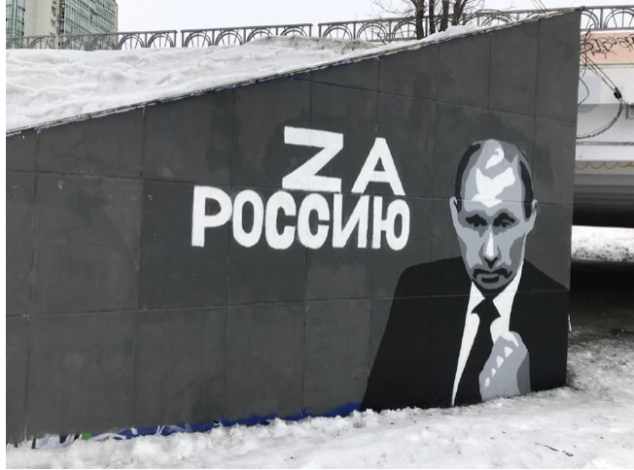
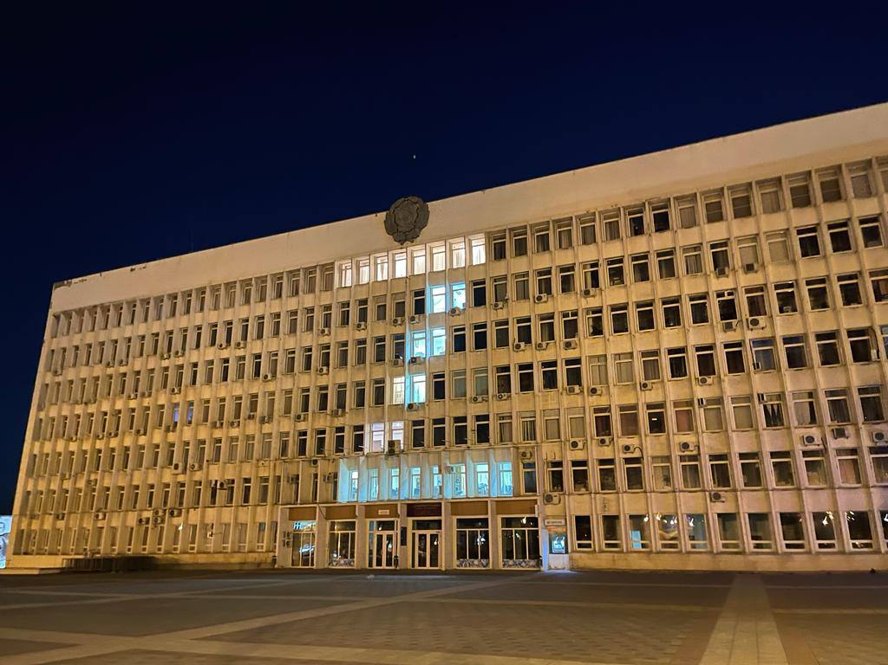
МЕРОПРИЯТИЯ И АКЦИИ В СУБЪЕКТАХ
4
2
ГРАФФИТИ, МЭППИНГ, ПОДСВЕТКА
На стенах домов могут быть сделаны тематические граффити
с хештегами, в вечернее время окна административных
и жилых зданиях могут образовать букву Z.
При наличии возможности можно организовать
видеопроекцию буквы Z на стены исторических зданий,
инфраструктурных объектов

Slide 5
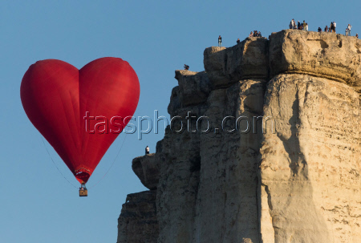
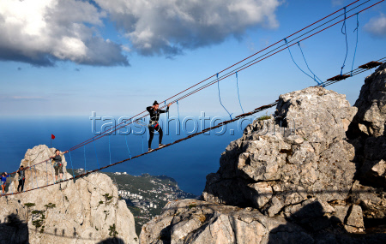
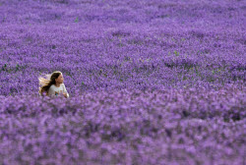
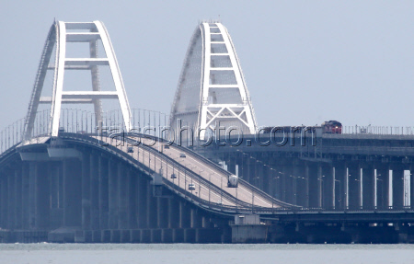
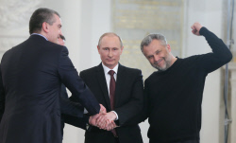
МЕРОПРИЯТИЯ И АКЦИИ В СУБЪЕКТАХ
5
3
Тематические фотовыставки
В парках, на бульварах, в аэропортах и других общественных местах могут быть организованы фотовыставки (изображения будут представлены агентством ТАСС)
Также могут быть задействованы медиафасады и другие цифровые носители

Slide 6


МЕРОПРИЯТИЯ И АКЦИИ В СУБЪЕКТАХ
6
4
5
БУКВА Z
ФЛЕШМОБЫ
Z
По примеру Куzбасса администрации городов и регионов могут использовать букву Z в своем названии в официальных документах.
Молодежь и активисты выкладывают в соцсетях видео, в котором наклеивают на окна домов и автомобилей большую букву Z и призывают всех последовать их примеру.

Slide 7
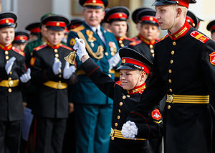
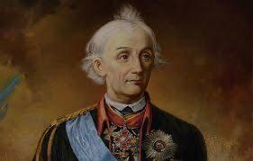

МЕРОПРИЯТИЯ И АКЦИИ В СУБЪЕКТАХ
7
6
7
Работайте, братья
СЛУЖУ РОССИИ
Учащиеся и курсанты военных училищ наклеивают на окна или рисуют букву Z и обращаются к своим старшим товарищам, которые находятся в Украине,
с призывом: «Работайте, братья».
Школьники и студенты снимают короткие видео, в которых читают краткую биографию выдающихся российских государственных деятелей (полководцев, писателей, ученых, у которых было нерусское происхождение). Посыл — они гордились тем, что служат России.
#РусскаяВесна
#СвоихнеБросаем

Slide 8
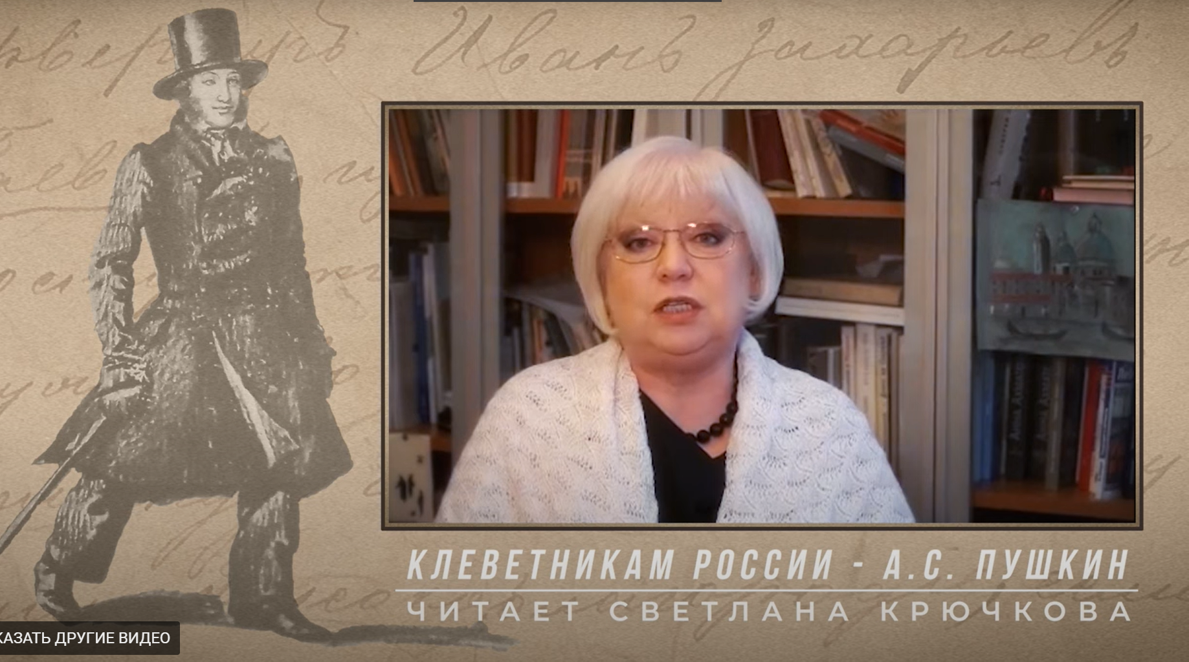
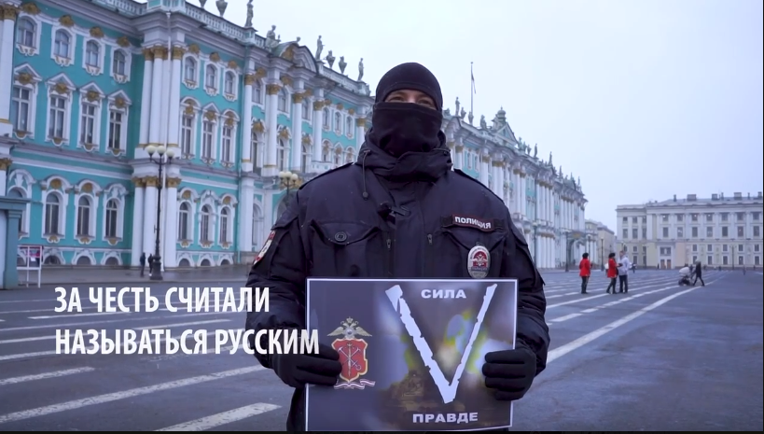
МЕРОПРИЯТИЯ И АКЦИИ В СУБЪЕКТАХ
8
8
ПАТРИОТИЧЕСКИЕ
СТИХОТВОРЕНИЯ
Школьники, студенты, активисты снимают видео, в которых читают патриотические стихотворения великих русских поэтов в знак протеста против попыток запрета русской культуры за рубежом (например, «Клеветникам России» А.С. Пушкина по примеру актрисы Светланы Крючковой, запуская тем самым флешмоб).
Все желающие могут присоединиться к флешмобу ГУ МВД по Санкт-Петербургу и записать видео, в котором читают стихотворение «Мы русские»

Slide 9
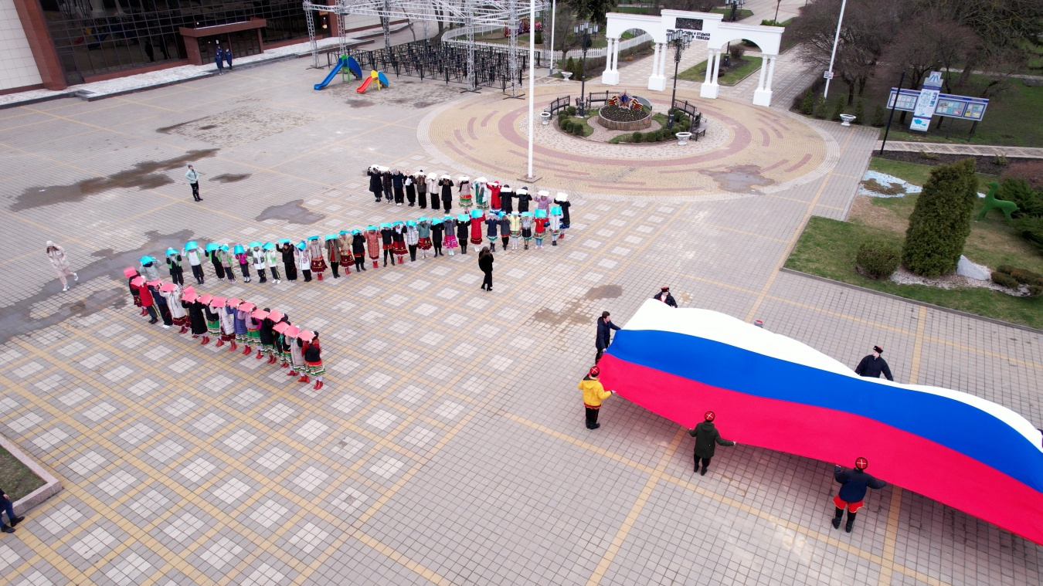
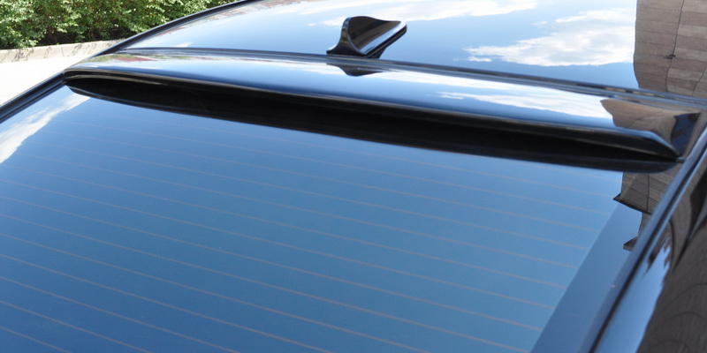
МЕРОПРИЯТИЯ И АКЦИИ В СУБЪЕКТАХ
9
9
ФЛЕШМОБ
10
НАКЛЕЙКИ
Z
Школьники, студенты и активисты выстраиваются в букву Z с флагами России.
Активистами и волонтерами раздают наклейки на машины с буквой Z и/или другими аналогично читаемыми образами на улицах, в парках, общественных местах

Slide 10


МЕРОПРИЯТИЯ И АКЦИИ В СУБЪЕКТАХ
10
11
БРЕНДИРОВАНИЕ
12
ЧЕЛЛЕНДЖ
Совместно с локальными кофейнями и другими заведениями общепита сделать выпуск брендированных стаканов
Опубликовать в соцсетях свои фото взявшись за руки в виде буквы V и хештегом #силаVправде

